Slide 1
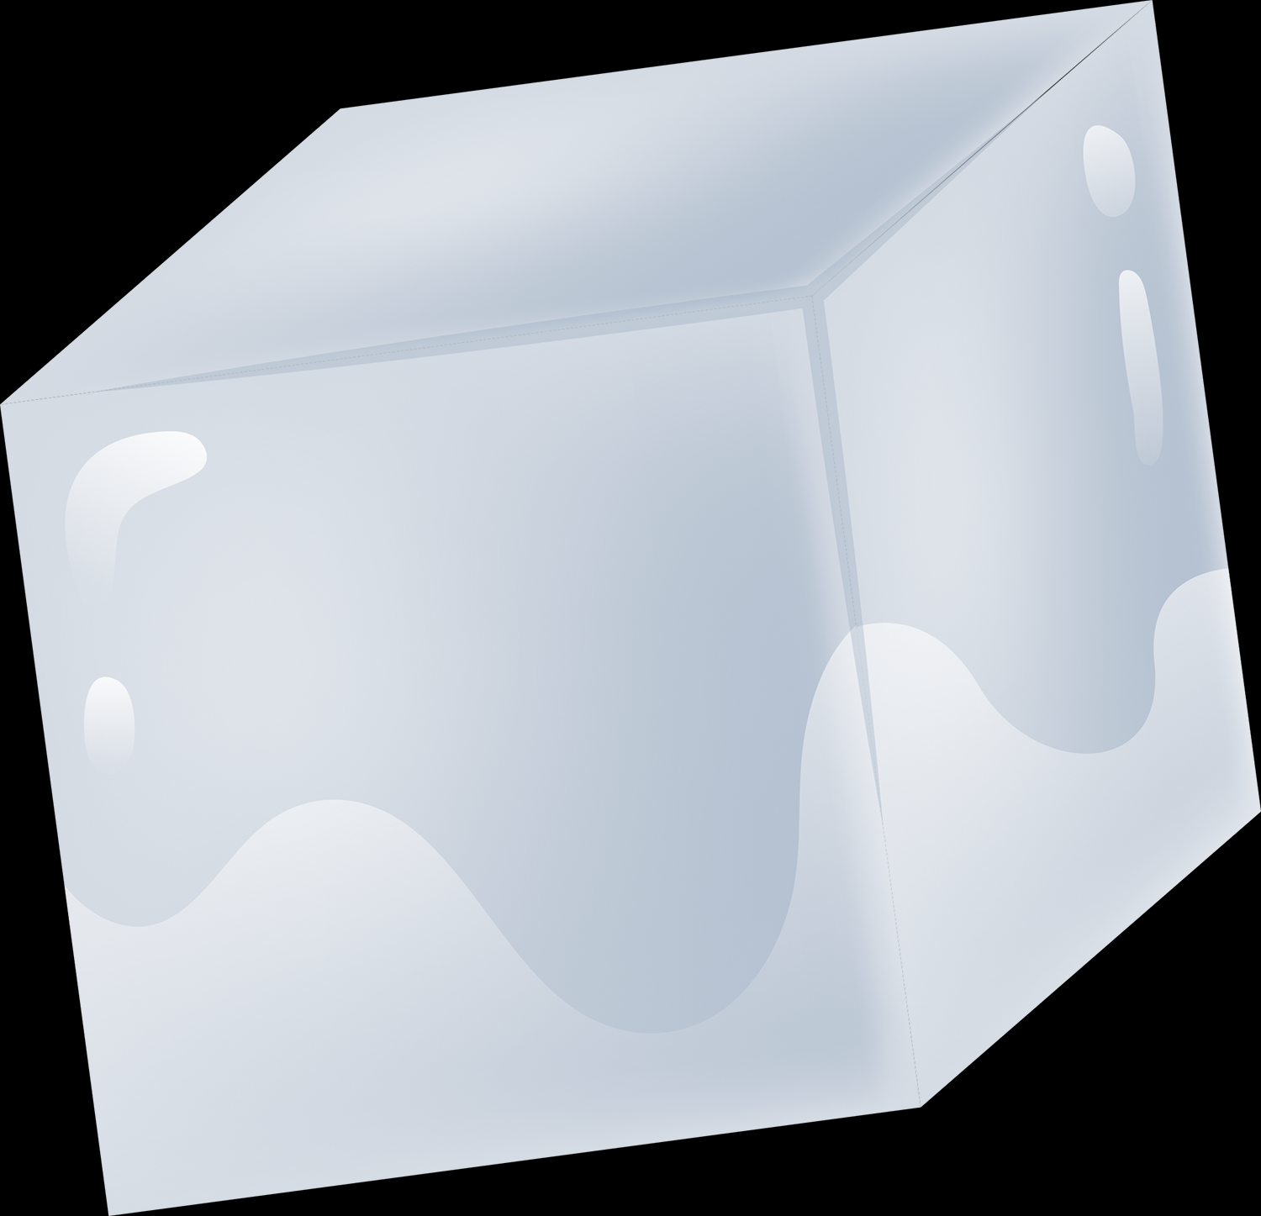

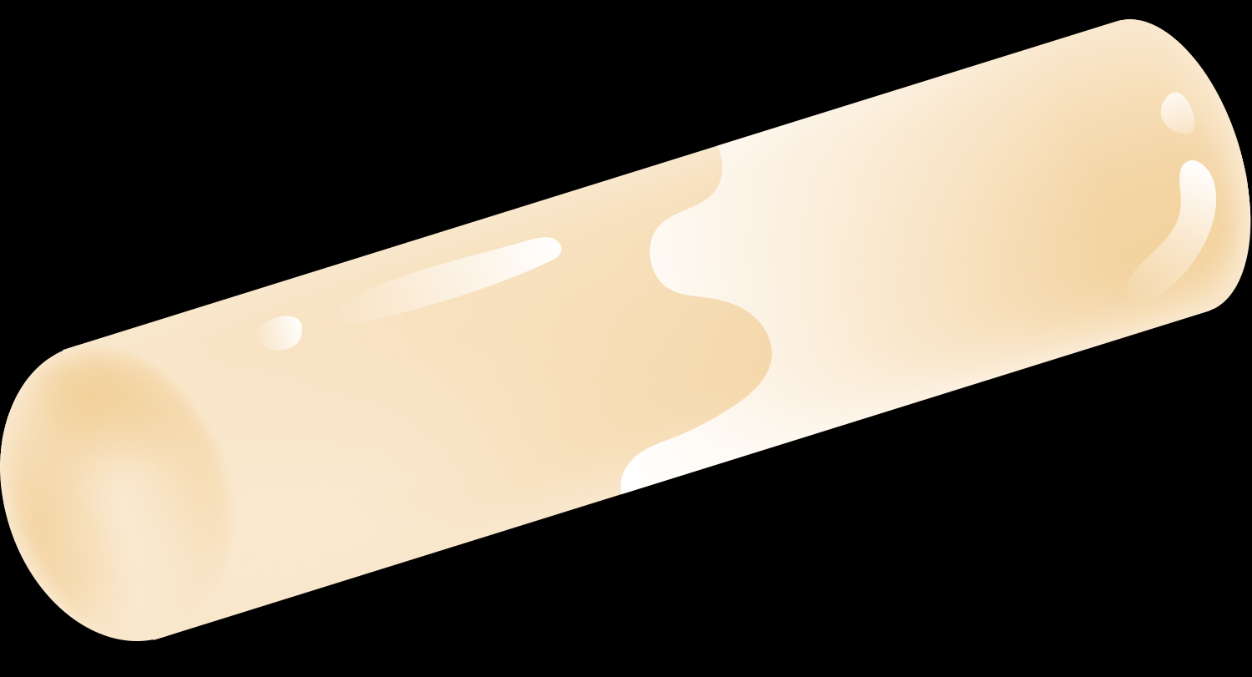
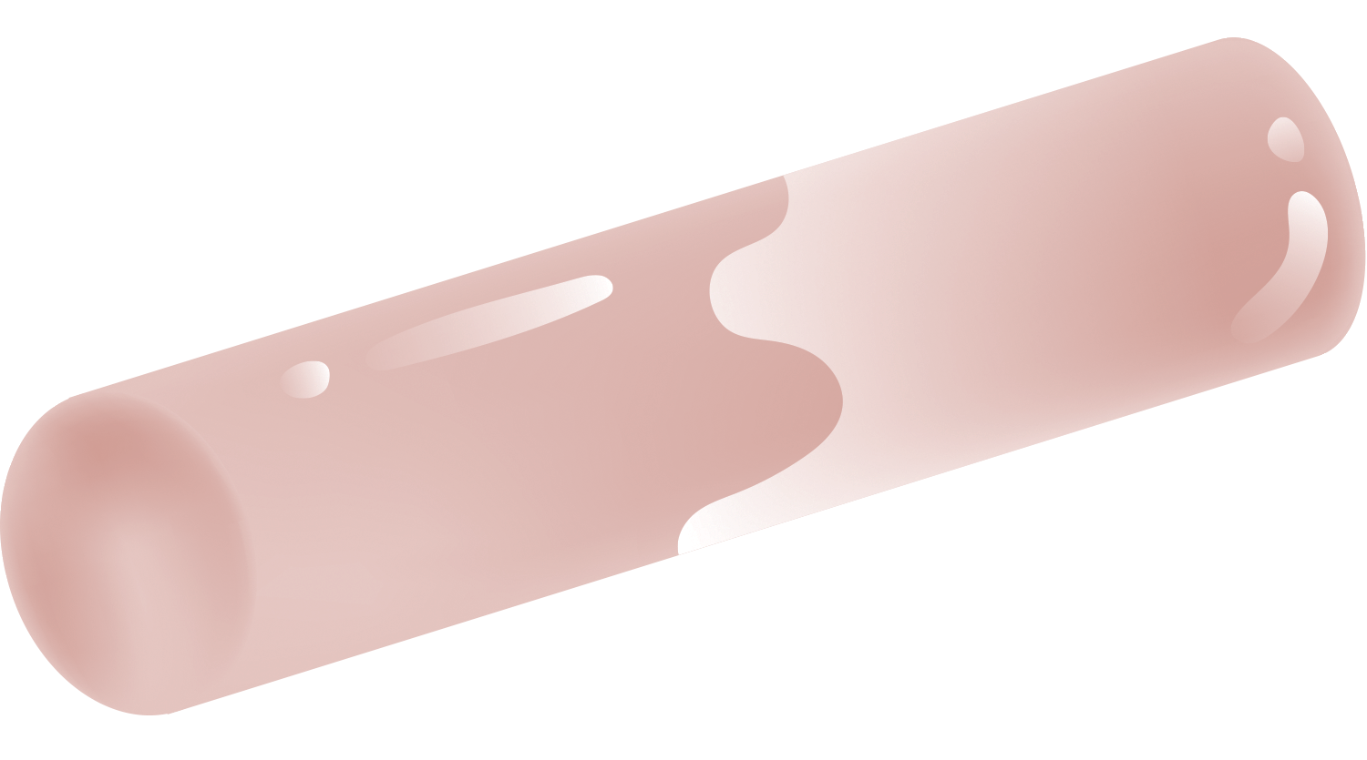
CHÀO MỪNG CÁC EM
ĐẾN VỚI TIẾT HỌC MÔN TOÁN!

Slide 2


KHỞI ĐỘNG
Ở tiểu học, ta đã nhận biết được một số đồ vật có dạng hình trụ như ở Hình 1.
Hình trụ có những đặc điểm gì?

Slide 3

CHƯƠNG X: HÌNH HỌC TRỰC QUAN
Bài 1. HÌNH TRỤ

Slide 4

NỘI DUNG BÀI HỌC
I
II
HÌNH TRỤ
DIỆN TÍCH XUNG QUANH HÌNH TRỤ
III
THỂ TÍCH HÌNH TRỤ

Slide 5


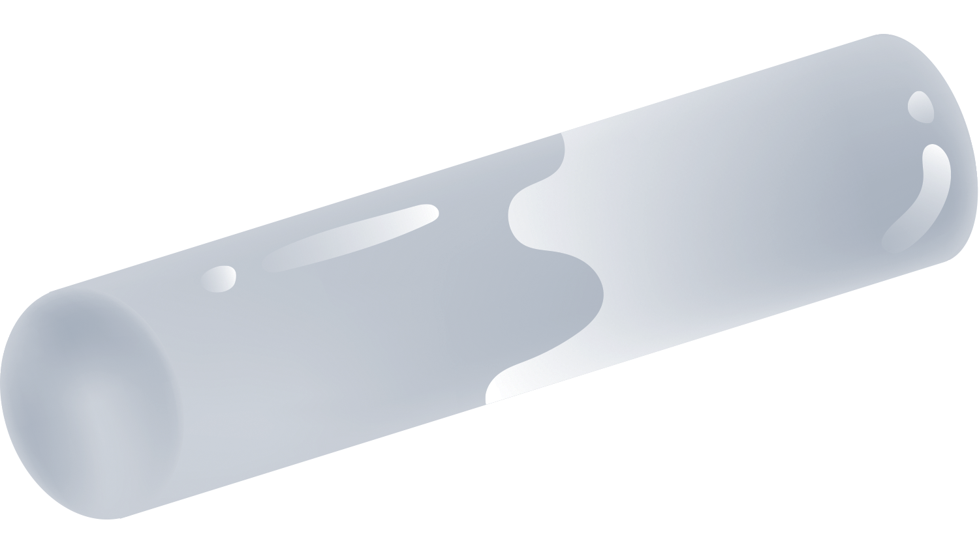
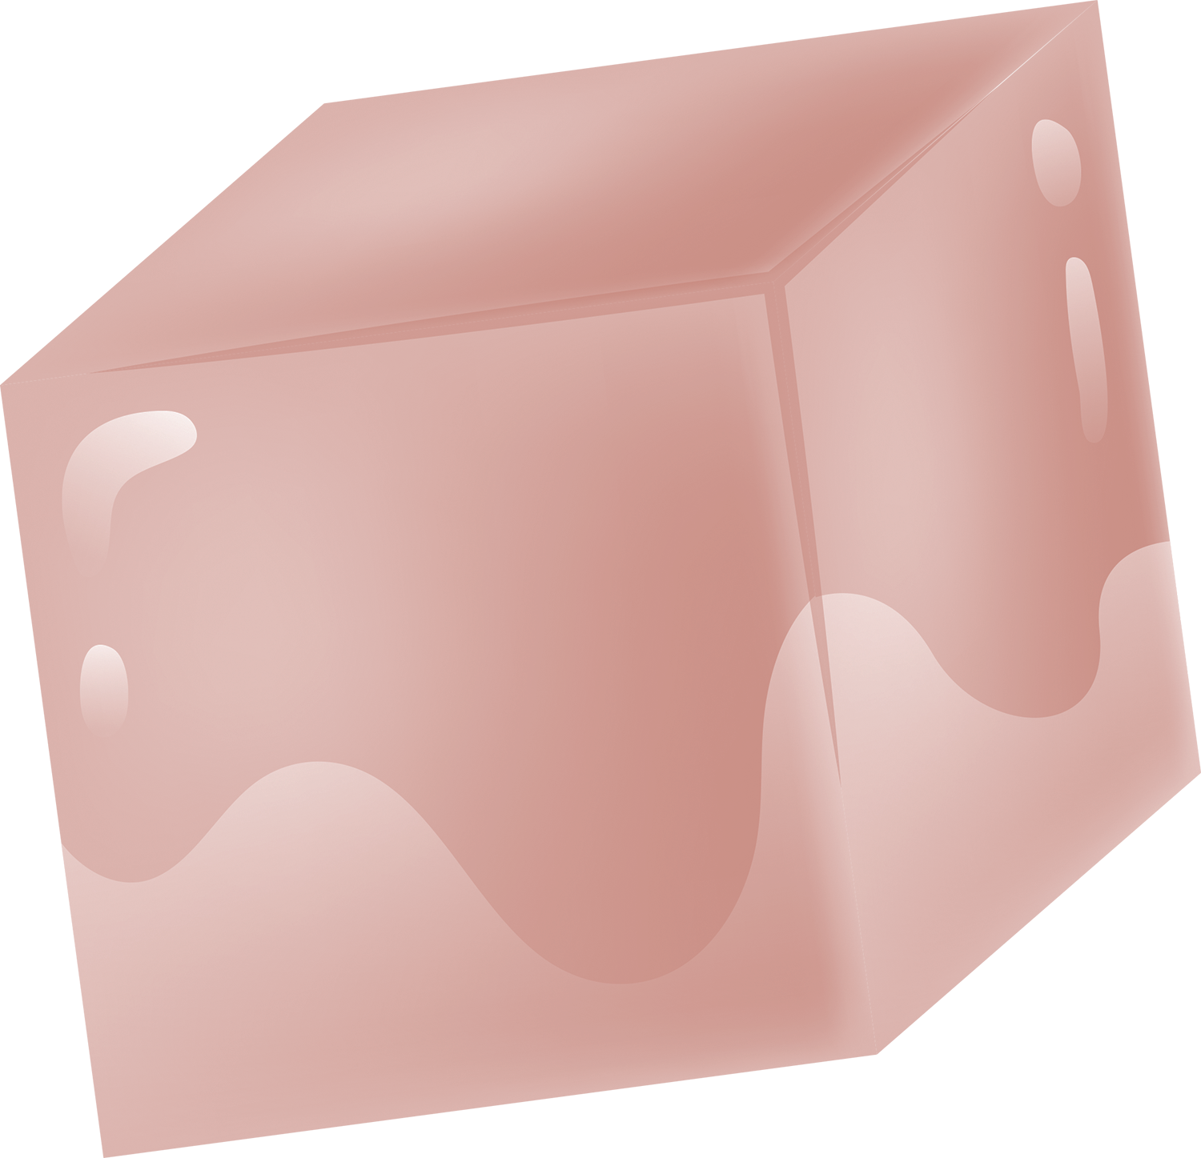
I
HÌNH TRỤ

Slide 6
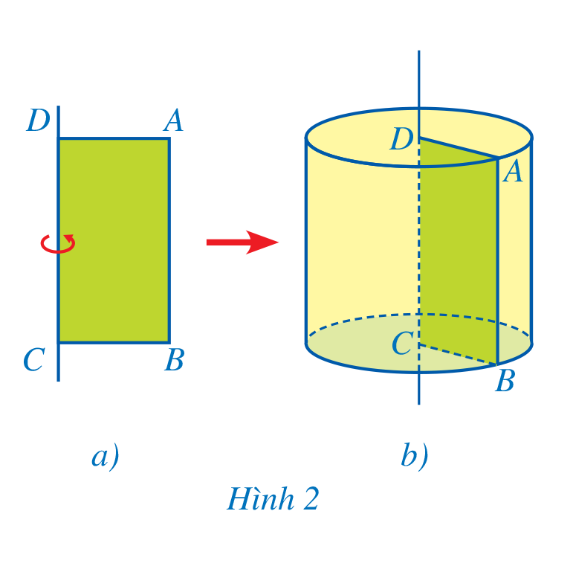


THẢO LUẬN NHÓM
HĐ1: Chuẩn bị một tấm bìa có dạng hình chữ nhật được gắn với một trục DC như hình 2a vật quen thuộc có dạng hình trụ.
Quan sát và nhận xét hình dạng của tấm bìa.
Quay tấm bìa một vòng quanh cạnh CD cố định.
So sánh hình tạo ra với các đồ vật quen thuộc.

Slide 7
Nhận xét
Hình được tạo ra có dạng giống với cột nhà, lon sữa đặc, thùng chứa, ống nước.
Hình được tạo ra khi quay một hình chữ nhật một vòng xung quanh đường thẳng cố định chứa một cạnh của nó là hình trụ.

Slide 8
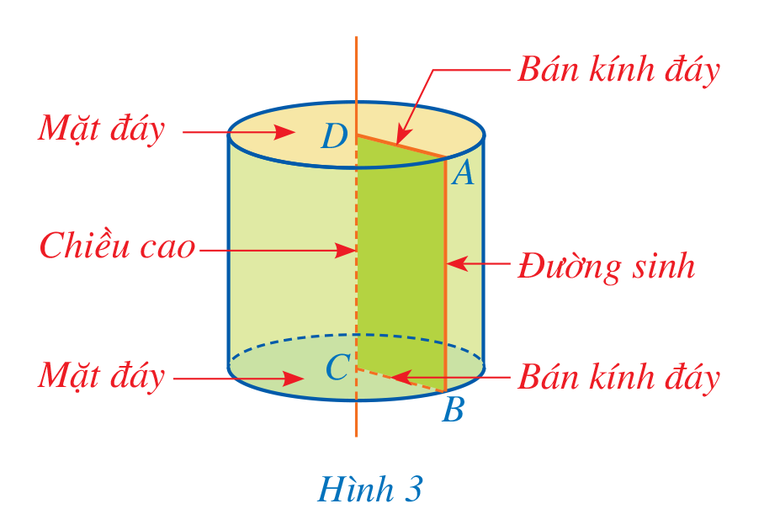
Nhận xét
Hình trụ như ở Hình 3, ta có:
Hình tròn tâm D bán kính DA và hình tròn tâm C bán kính CB là hai mặt đáy; hai mặt đáy của hình trụ bằng nhau và nằm trong hai mặt phẳng song song;
Độ dài cạnh DA được gọi là bán kính đáy;

Slide 9
Nhận xét
Hình trụ như ở Hình 3, ta có:
Độ dài cạnh CD được gọi là chiều cao;
Cạnh AB quét nên mặt xung quanh của hình trụ, mỗi vị trí của cạnh AB được gọi là một đường sinh; độ dài đường sinh bằng chiều cao của hình trụ.

Slide 10
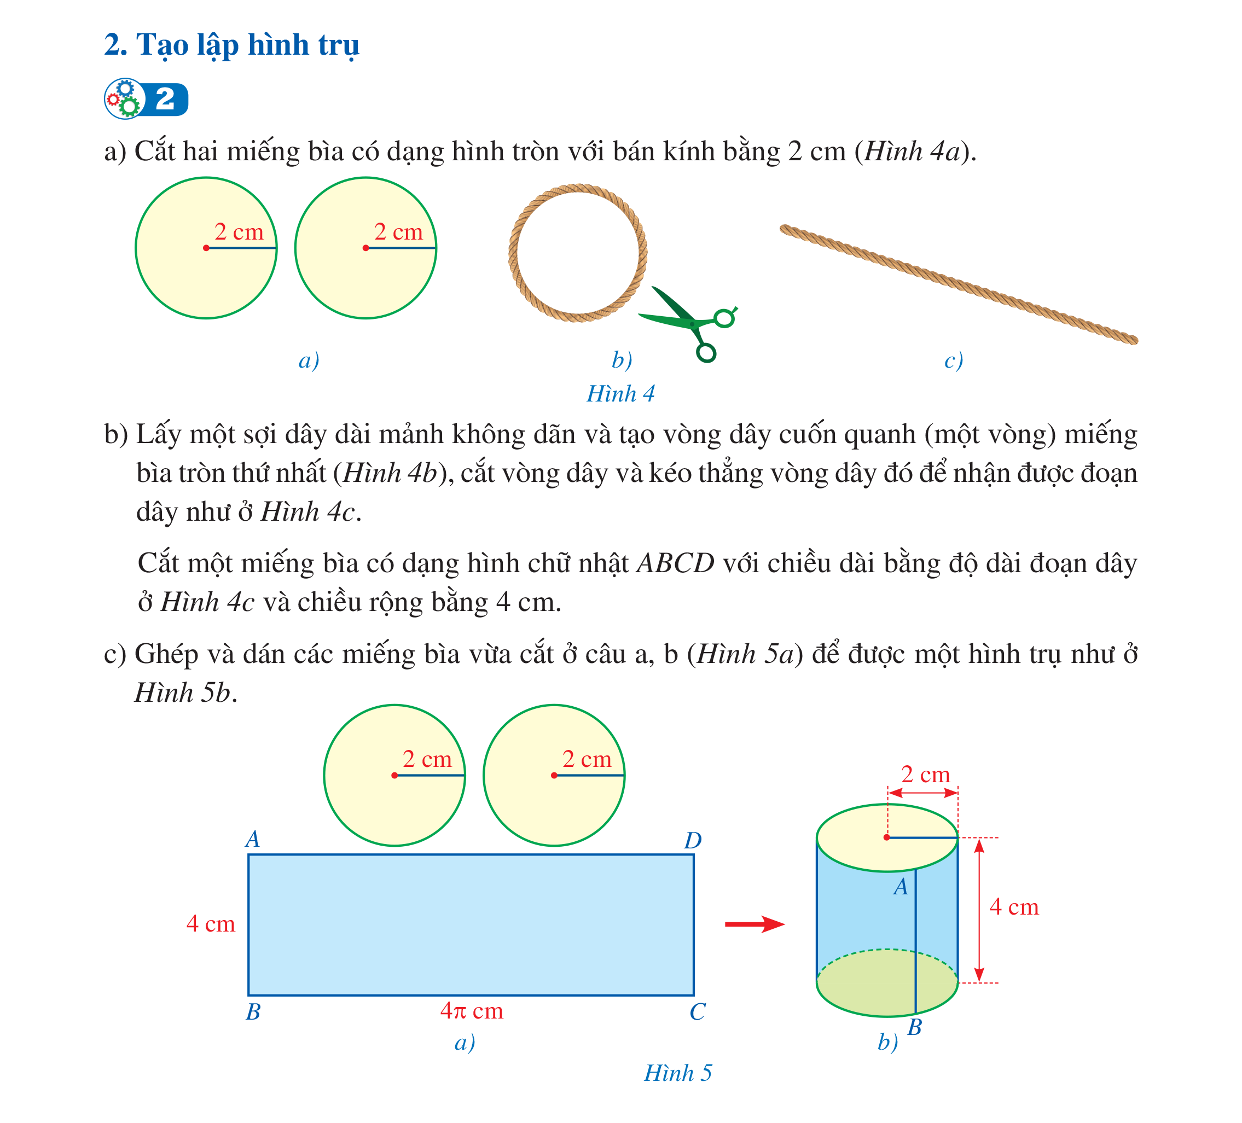

THẢO LUẬN NHÓM ĐÔI
HĐ2: Chuẩn bị và quan sát Hình 4 rồi thực hiện theo từng bước, như đã nêu ở các phần a), b).

Slide 11
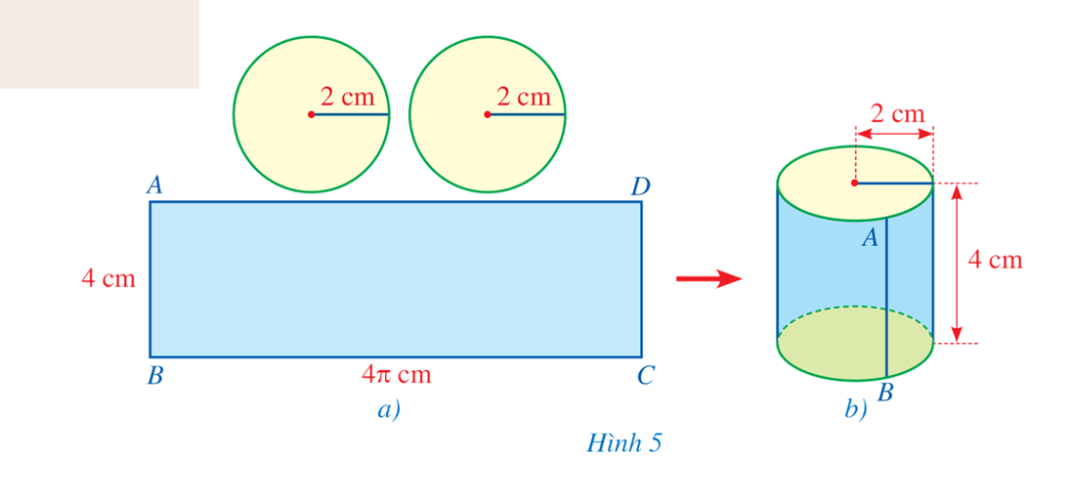
THẢO LUẬN NHÓM ĐÔI
HĐ2: Chuẩn bị và quan sát Hình 5 rồi thực hiện theo từng bước, như đã nêu ở các phần c).

Slide 12
Nhận xét
Cách tạo dựng hình trụ từ các hình tròn và hình chữ nhật gồm các bước sau:
Bước 1: Tạo ra hai đáy của hình trụ, bằng cách vẽ trên giấy (hay bìa mỏng) hai hình tròn bằng nhau (tức là hai hình tròn có cùng bán kính, bằng bán kính đáy hình trụ đã định), rồi cắt rời chúng ra (như Hình 4a trang 93).

Slide 13
Nhận xét
Bước 2: Tìm độ dài một cạnh của hình chữ nhật tạo nên mặt xung quanh của hình trụ, bằng cách dùng sợi dây mảnh, không dãn, để quấn quanh hình tròn đáy một vòng, đánh dấu đầu mút (như Hình 4b trang 93), rồi cắt dời đoạn dây đó. Độ dài đoạn dây đó chính là độ dài một cạnh của hình chữ nhật tạo nên mặt xung quanh của hình trụ (như Hình 4c trang 93).

Slide 14
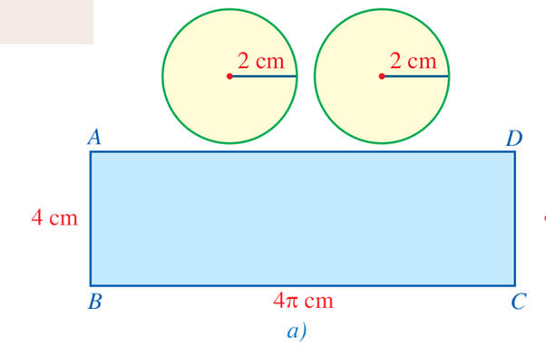
Nhận xét
Bước 3: Tạo dựng mặt xung quanh của hình trụ, bằng cách vẽ trên giấy (hay bìa mỏng) một hình chữ nhật, có chiều dài như đã tìm được ở Bước 2 và chiều rộng bằng chiều cao của hình trụ đã định, rồi cắt rời hình chữ nhật vừa vẽ ra (như Hình 5a, trang 93).

Slide 15
Nhận xét
Bước 4: Tạo dựng hình trụ bằng cách ghép (dán) hai đáy và mặt xung quanh đó lại với nhau (như Hình 5b, trang 93).

Slide 16
Ví dụ 1:
Đối với hình trụ nhận được ở Hoạt động 2 (Hình 5b), hãy chỉ ra:
Một đường sinh của hình trụ;
Độ dài bán kính đáy, chiều cao của hình trụ.
Giải:
Đoạn thẳng AB là một đường sinh của hình trụ.
Độ dài bán kính đáy, chiều cao của hình trụ đó lần lượt là 2 cm, 4 cm.

Slide 17
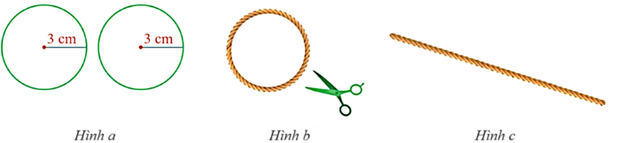
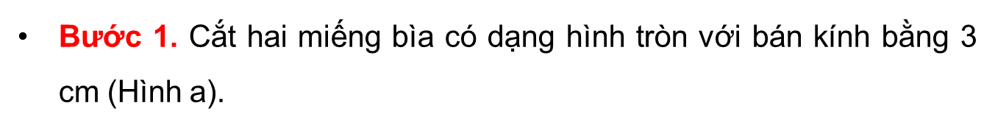
Tạo dựng hình trụ có bán kính đáy 3 cm, chiều cao là 5 cm.
Luyện tập 1
Bước 1. Cắt hai miếng bìa có dạng hình tròn với bán kính bằng 3 cm (Hình a).
Bước 2. Lấy một sợi dây dài mảnh không dãn và tạo vòng dây cuốn quanh (một vòng) miếng bìa tròn thứ nhất (Hình b), cắt vòng dây và kéo thẳng vòng dây đó để nhận được đoạn dây như ở Hình c.

Slide 18
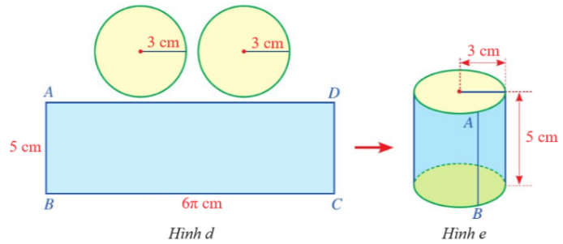
Luyện tập 1
Bước 3. Cắt một miếng bìa có dạng hình chữ nhật ABCD với chiều dài bằng độ dài đoạn dây ở Hình c và chiều rộng bằng 5 cm .
Bước 4. Ghép và dán các miếng bìa vừa cắt ở Bước 1, Bước 3 (Hình d) để được một hình trụ như ở Hình e.

Slide 19
DIỆN TÍCH XUNG QUANH HÌNH TRỤ
II

Slide 20
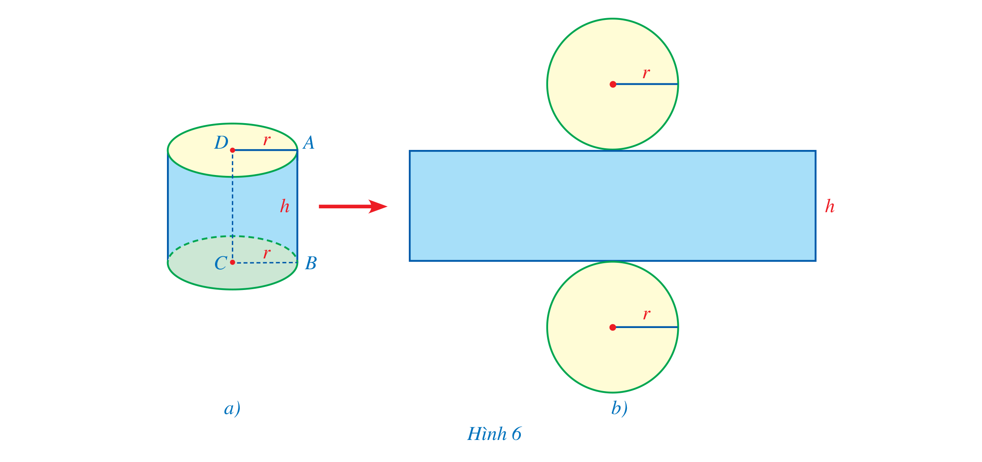
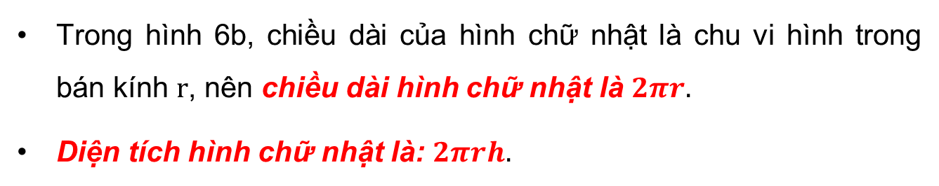
THẢO LUẬN NHÓM ĐÔI
HĐ3: Chuẩn bị và quan sát hình và thực hiện như các phần a), b), c).
Trong hình 6b, chiều dài của hình chữ nhật là chu vi hình trong bán kính $r$, nên chiều dài hình chữ nhật là $2πr.$
Diện tích hình chữ nhật là: $2πrh.$

Slide 21
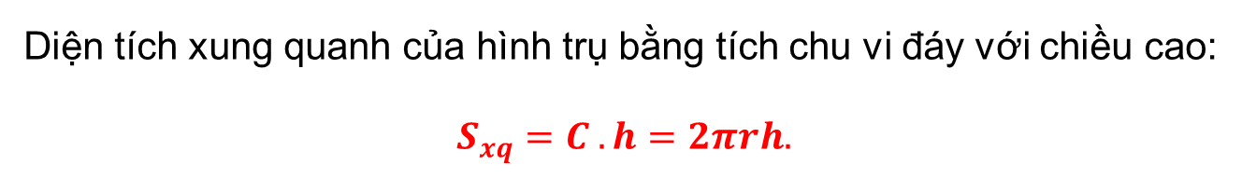
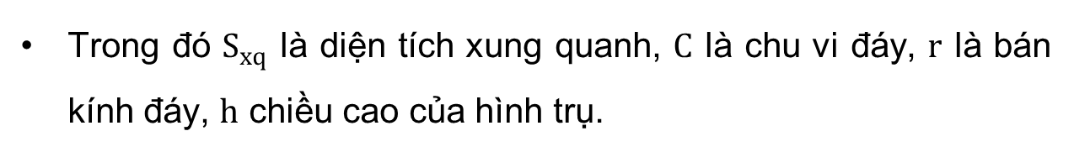
Em có biết
Diện tích hình chữ nhật trong Hình 6b có thể coi là diện tích xung quanh của hình trụ.
CÔNG THỨC
Diện tích xung quanh của hình trụ bằng tích chu vi đáy với chiều cao:
$$S_{xq}=C . h=2πrh.$$
Trong đó $S_{xq}$ là diện tích xung quanh, $C$ là chu vi đáy, $r$ là bán kính đáy, $h$ chiều cao của hình trụ.

Slide 22
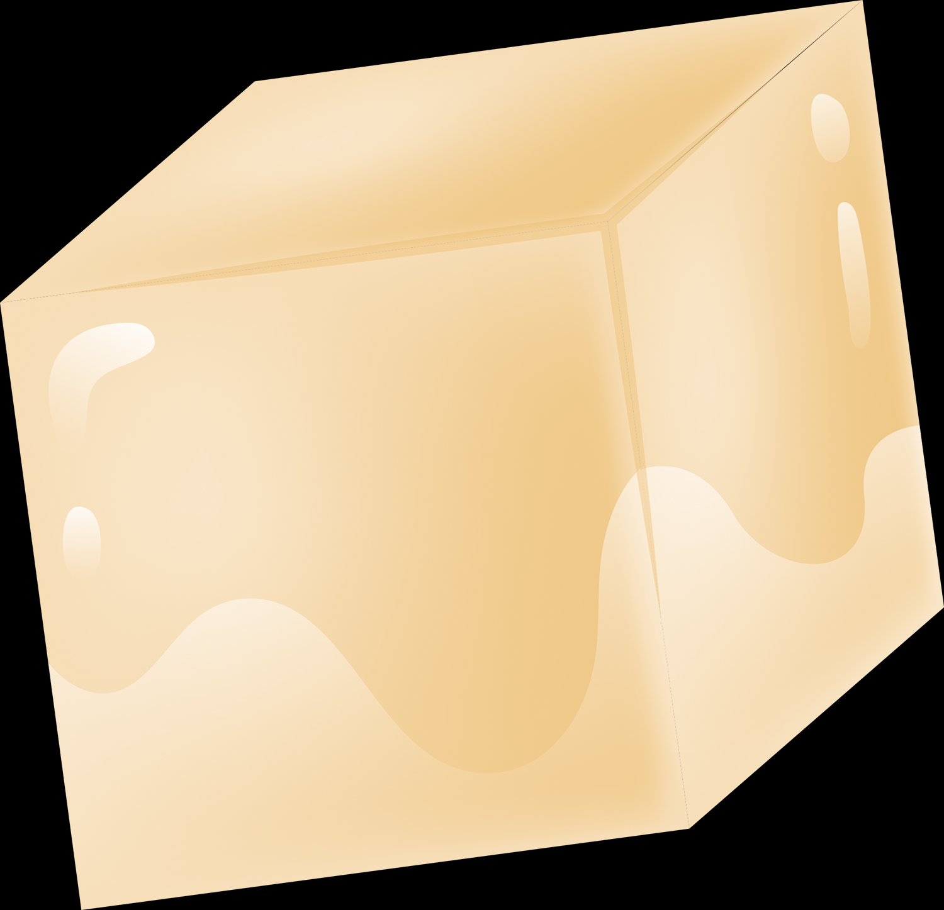

Ví dụ 2:
Cho một hình trụ có bán kính đáy là 4 cm, chiều cao là 10 cm. Hỏi diện tích xung quanh của hình trụ đó là bao nhiêu centimet vuông? (làm tròn kết quả đến hàng đơn vị).
Giải:
Diện tích xung quanh của hình trụ đó là:
S_{xq} = 2$π$.. 4 . 10 = 80$π ≈$251 (cm²)

Slide 23
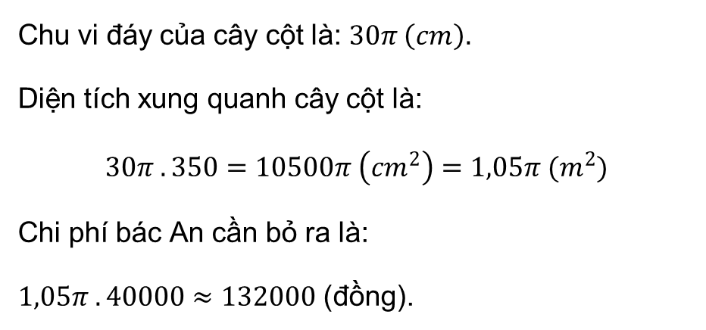
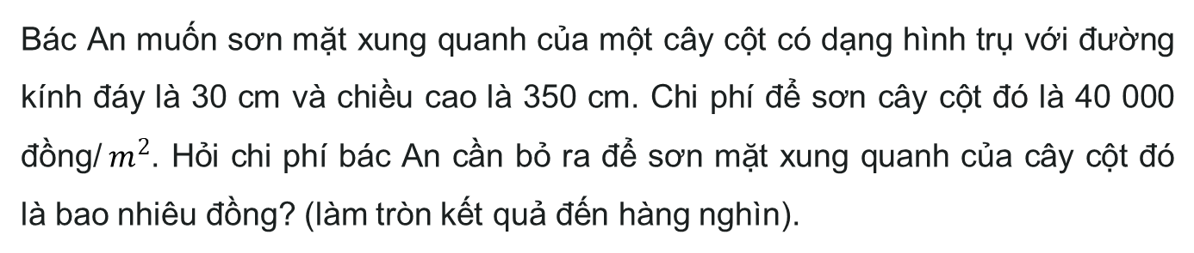
Luyện tập 2
Bác An muốn sơn mặt xung quanh của một cây cột có dạng hình trụ với đường kính đáy là 30 cm và chiều cao là 350 cm. Chi phí để sơn cây cột đó là 40 000 đồng/${ m}^{2}$. Hỏi chi phí bác An cần bỏ ra để sơn mặt xung quanh của cây cột đó là bao nhiêu đồng? (làm tròn kết quả đến hàng nghìn).
Chu vi đáy của cây cột là: $30π \left(cm\right).$
Diện tích xung quanh cây cột là:
$$30π . 350=10500π \left({cm}^{2}\right)=1,05π{ (m}^{2})$$
Chi phí bác An cần bỏ ra là:
$1,05π . 40000≈132000$ (đồng).
Giải:

Slide 24


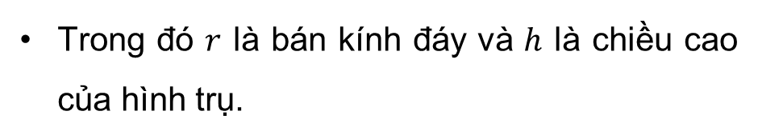

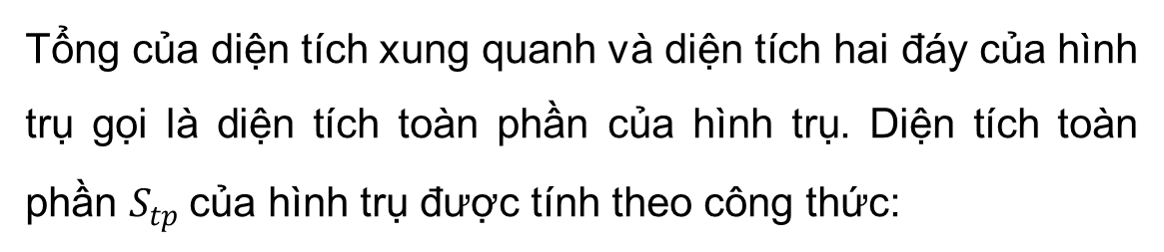
Tổng của diện tích xung quanh và diện tích hai đáy của hình trụ gọi là diện tích toàn phần của hình trụ. Diện tích toàn phần $S_{tp}$của hình trụ được tính theo công thức:
$$S_{tp}=2πrh+2πr^{2}=2πr\left(h+r\right),$$
Trong đó $r$ là bán kính đáy và $h$ là chiều cao của hình trụ.

Slide 25
THỂ TÍCH HÌNH TRỤ
III

Slide 26
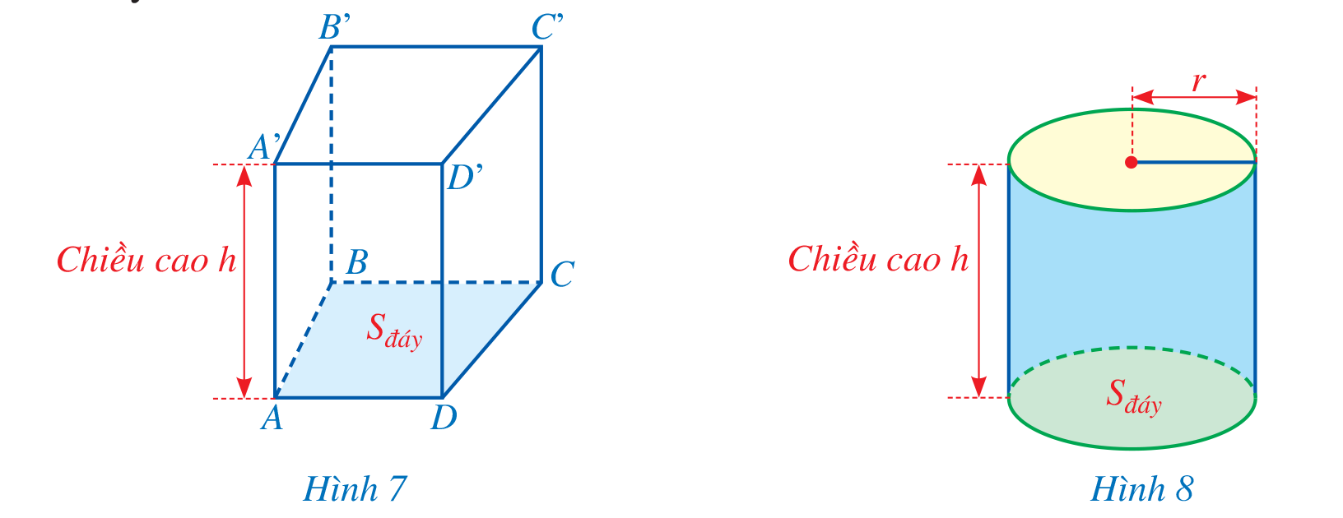
THẢO LUẬN NHÓM ĐÔI
HĐ4:
a) Nêu công thức tính thể tích hình lăng trụ đứng tứ giác ABCD. A’B’C’D’ (Hình 7) khi biết diện tích đáy là chiều cao.
b) Cũng như hình lăng trụ đứng tứ giác, mỗi hình trụ đều có thể tích. Hãy dự đoán cách tính thể tích của hình trụ (Hình 8).

Slide 27
THẢO LUẬN NHÓM ĐÔI
HĐ4:
a) Nêu công thức tính thể tích hình lăng trụ đứng tứ giác ABCD. A’B’C’D’ (Hình 7) khi biết diện tích đáy là chiều cao.
Giải:
a) $V_{ABCD.A′B′C′D′}=S_{đáy} . h$

Slide 28
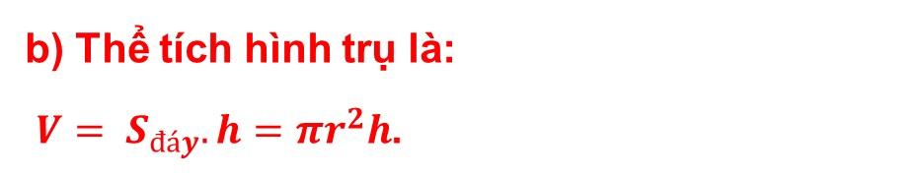
THẢO LUẬN NHÓM ĐÔI
HĐ4:
b) Cũng như hình lăng trụ đứng tứ giác, mỗi hình trụ đều có thể tích. Hãy dự đoán cách tính thể tích của hình trụ (Hình 8).
b) Thể tích hình trụ là:
$V= S_{đáy}.h=πr^{2}h$.
Giải:

Slide 29

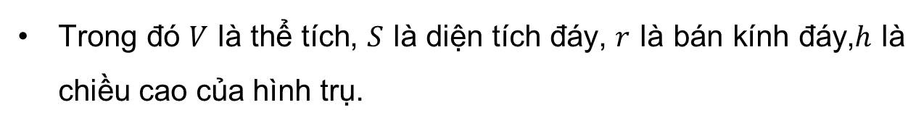
Em có biết
Ta có thể tính được thể tích của hình trụ khi biết diện tích đáy và chiều cao.
CÔNG THỨC
Thể tích của hình trụ bằng tích của diện tích đáy với chiều cao:
$$V=S.h=πr^{2}h$$
Trong đó $V$ là thể tích, $S$ là diện tích đáy, $r$ là bán kính đáy,$h$ là chiều cao của hình trụ.

Slide 30
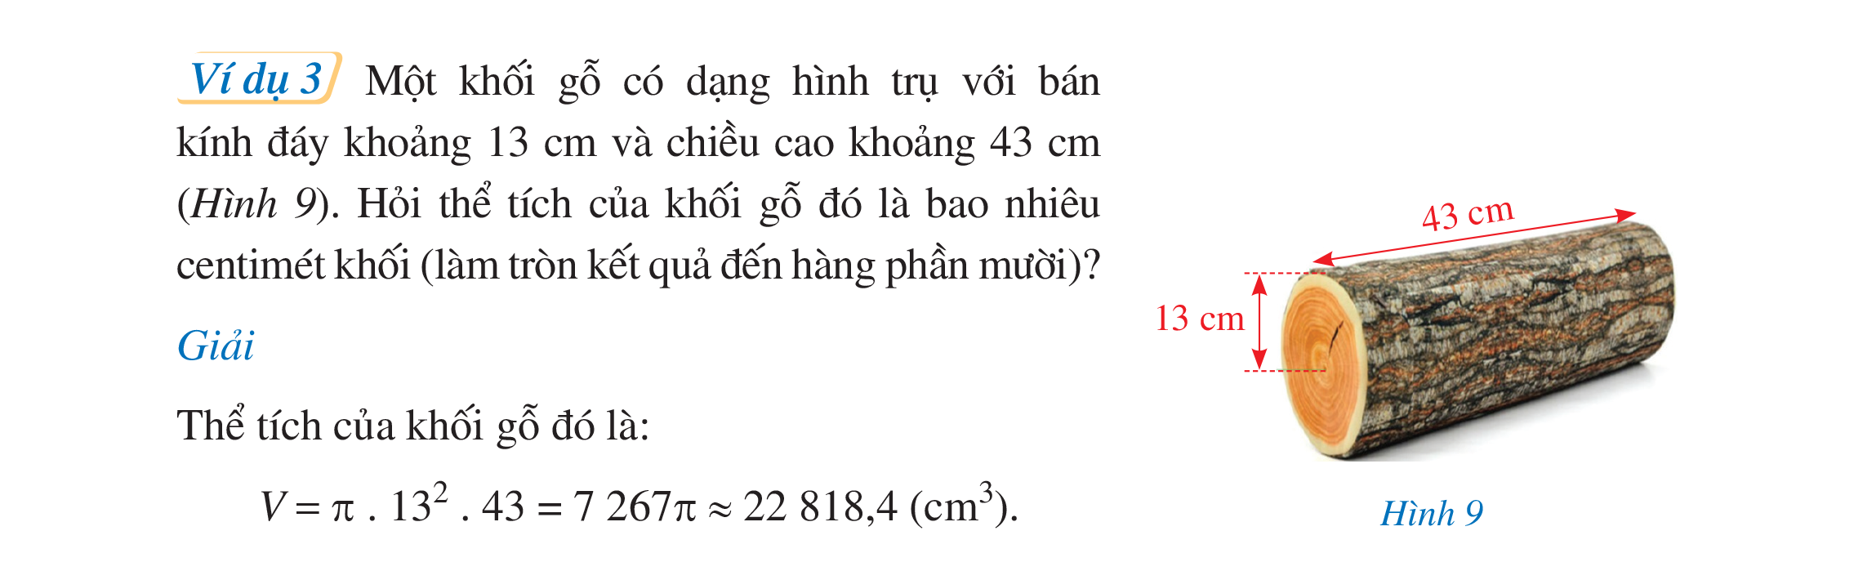
Ví dụ 3:
Một khối gỗ có dạng hình trụ với bán kính đáy khoảng 13 cm và chiều cao khoảng 43 cm (Hình 9). Hỏi thể tích của khối gỗ đó là bao nhiêu centimet khối? (làm tròn kết quả đến hang phần mời).
Giải:
Thể tích của khối gỗ đó là:

Slide 31
LUYỆN TẬP

Slide 32


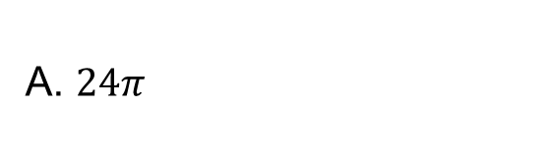
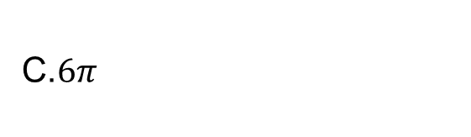
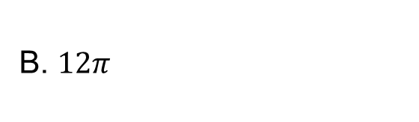
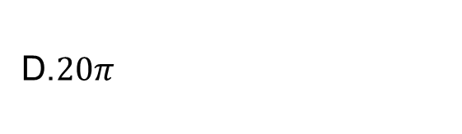
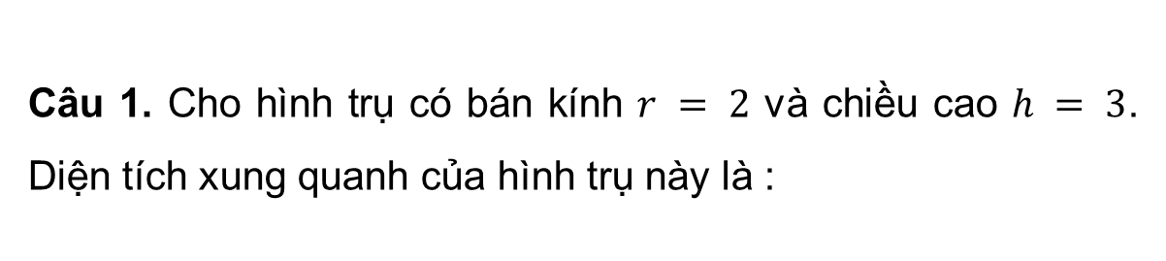
Câu 1. Cho hình trụ có bán kính $r = 2$ và chiều cao $h = 3$. Diện tích xung quanh của hình trụ này là :
A. $24π$
C.$6π$
B. $12π$
B. $12π$
D.$20π$

Slide 33

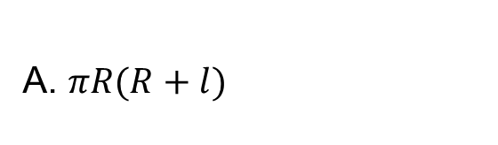

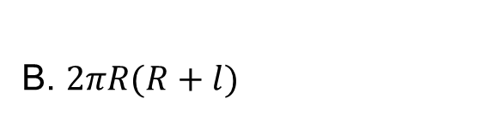
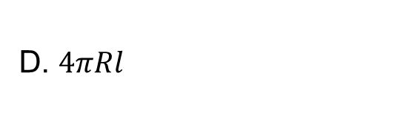
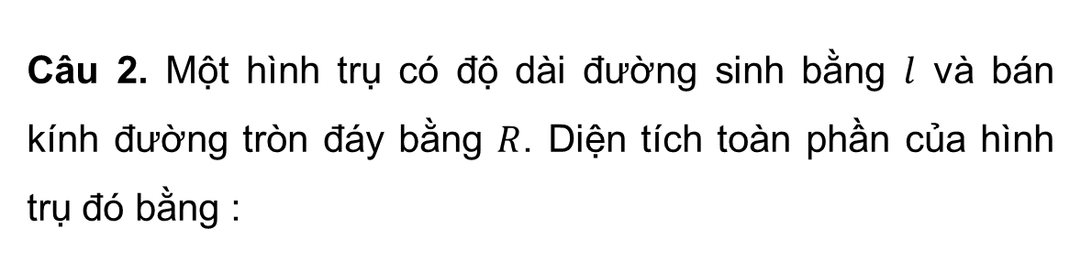
Câu 2. Một hình trụ có độ dài đường sinh bằng $l$ và bán kính đường tròn đáy bằng $R$. Diện tích toàn phần của hình trụ đó bằng :
A. $πR(R+l)$
C. $πRl$
B. $2πR(R+l)$
D. $4πRl$
B. $2πR(R+l)$

Slide 34

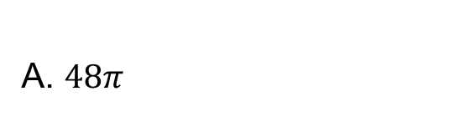

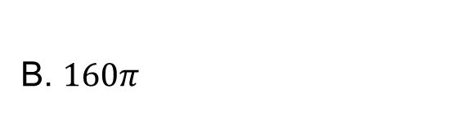
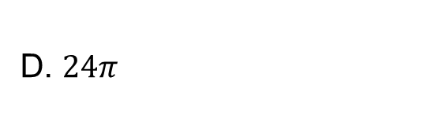
Câu 3. Tính diện tích toàn phần của hình trụ có đường cao bằng 2 và đường kính đáy bằng 8.
A. $48π$
C. $80π$
A. $48π$
B. $160π$
D. $24π$

Slide 35

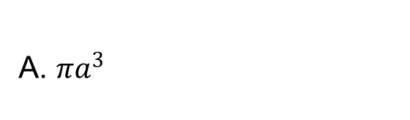
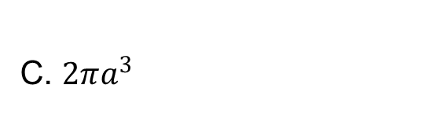
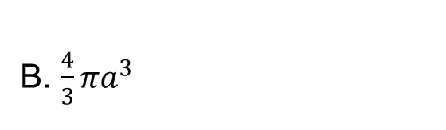
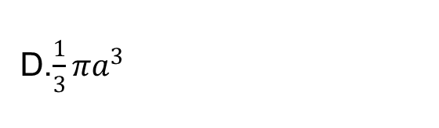
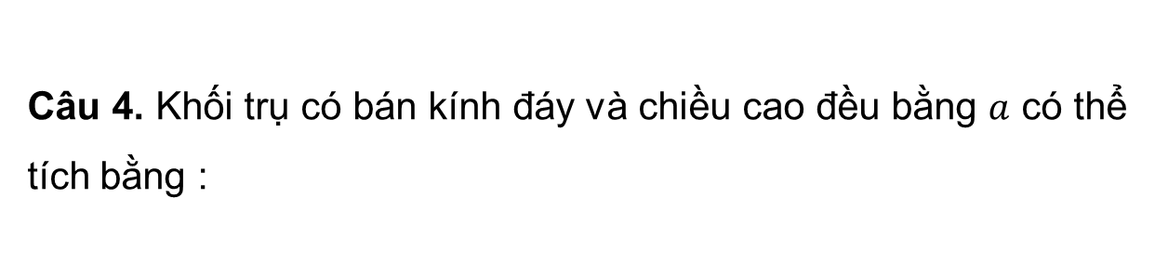
Câu 4. Khối trụ có bán kính đáy và chiều cao đều bằng $a$ có thể tích bằng :
A. $πa^{3}$
C. $2πa^{3}$
A. $πa^{3}$
B. $\frac{4}{3}πa^{3}$
D.$\frac{1}{3}πa^{3}$

Slide 36

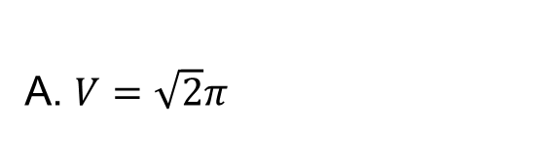
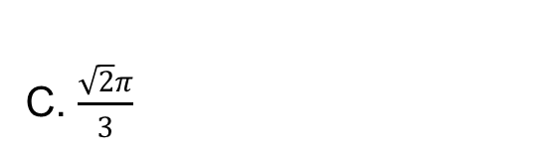
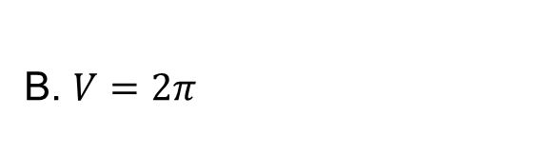
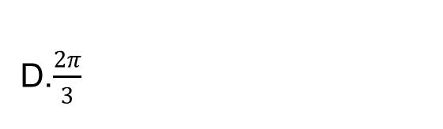
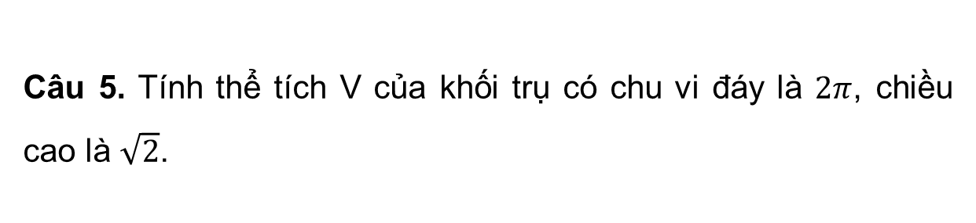
Câu 5. Tính thể tích V của khối trụ có chu vi đáy là $2π$, chiều cao là $\sqrt{2}$.
A. $V=\sqrt{2}π$
C. $\frac{\sqrt{2}π}{3}$
A. $V=\sqrt{2}π$
B. $V=2π$
D.$\frac{2π}{3}$

Slide 37
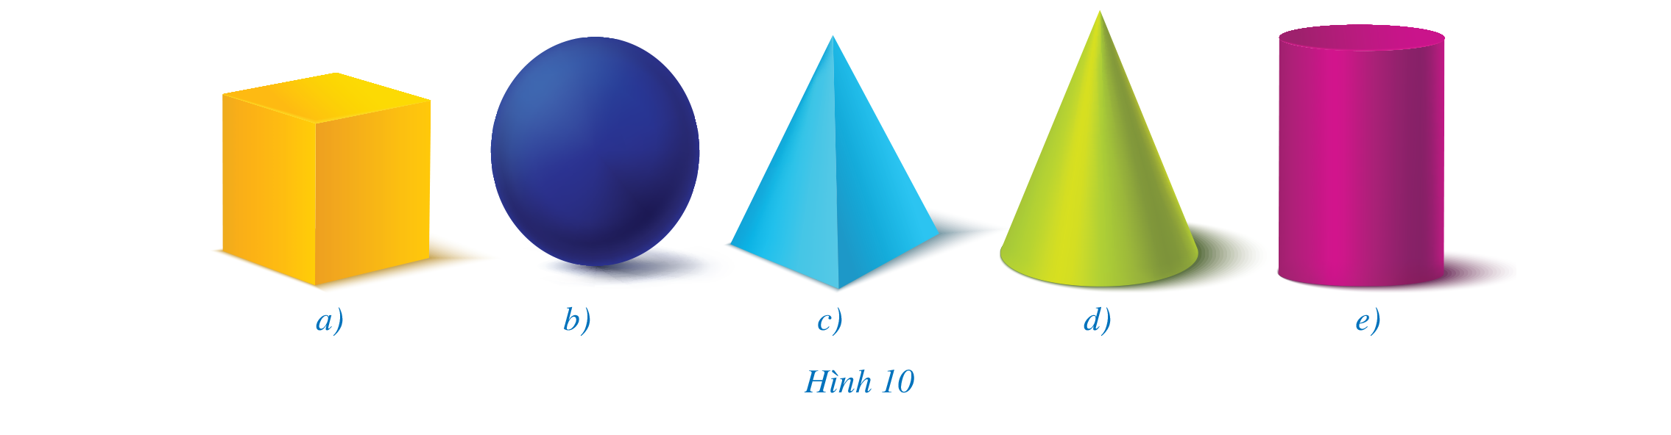
Bài 1 (SGK – tr.96)
Trong những vật thể ở các hình 10a, 10b, 10c, 10d, 10e, vật thể nào có dạng hình trụ?
Giải:
Hình 10e có dạng hình trụ.

Slide 38
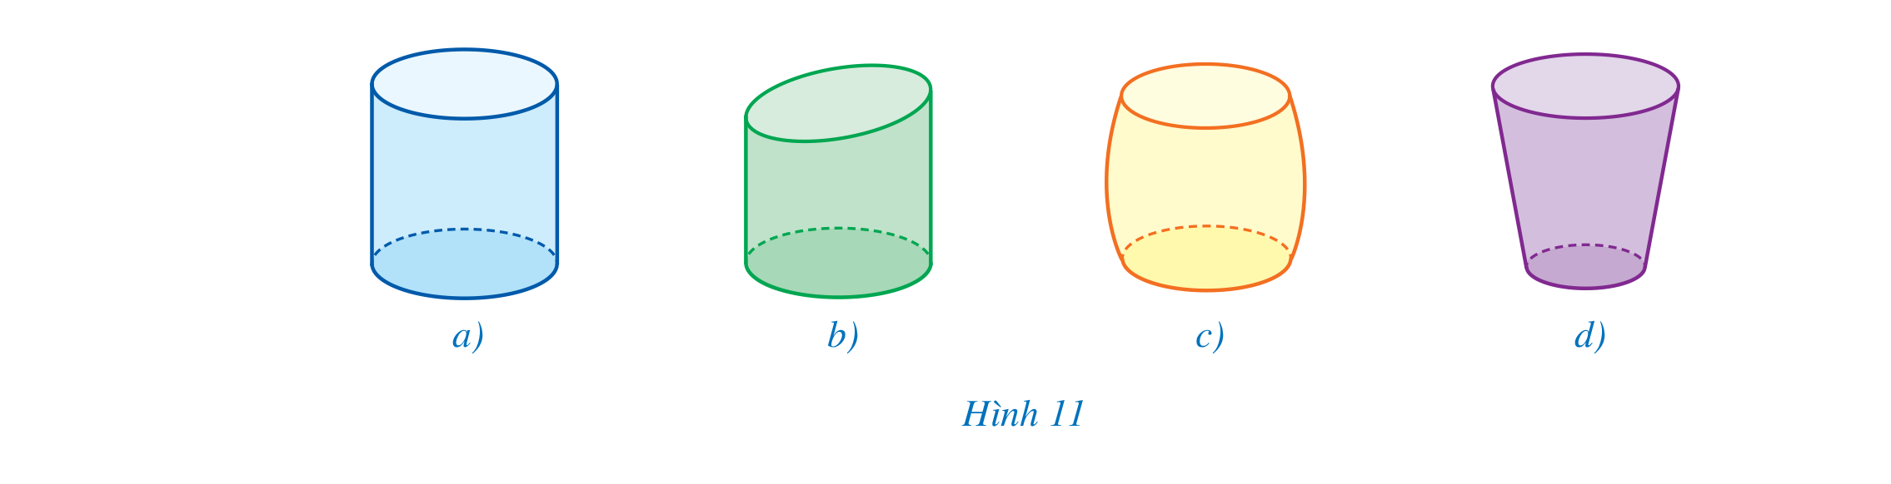
Bài 2 (SGK – tr.96)
Trong những hình 11a, 11b, 11c, 11d, hình nào có dạng hình trụ?
Giải:
Hình 11a có dạng hình trụ.

Slide 39

Bài 3 (SGK – tr.97)
Cho hình chữ nhật ABCD, các điểm O, I lần lượt là trung điểm các cạnh AD, BC. Xét hình trụ được tạo ra khi quay hình chữ nhật AOIB một vòng xung quanh đường thẳng cố định chứa cạnh OI của hình chữ nhật đó (Hình 12).
Bốn bán kính của hình trụ;
Chiều cao của hình trụ;
Hai đường sinh của hình trụ.

Slide 40

Giải:
a) Bốn bán kính đáy của hình trụ là $OA; OD; IB; IC$.
b) Chiều cao của hình trụ là $OI$.
c) Hai đường sinh của hình trụ là $AB; DC$.

Slide 41
VẬN DỤNG

Slide 42


Bài 4 (SGK – tr.97)
Một doanh nghiệp sản xuất vỏ hộp bằng tôn có dạng hình trụ với hai đát (Hình 13). Hình trụ đó có đường kính đáy khoảng 57 cm và chiều cao khoảng 89cm. Chi phí để sản xuất vỏ hộp đó là 100 000 đồng/ ${ m}^{2}$. Hỏi số tiền mà doanh nghiệp cần chi để sản xuất 1 000 vỏ hộp đó là bao nhiêu đồng? (làm tròn kết quả đến hàng nghìn).

Slide 43

Giải:
Bán kính đáy của hộp là $57 : 2 = 28,5 (cm)$.
Diện tích toàn phần của hộp là:
$$2π . 28,5 \left(28,5+89\right)=\frac{13395}{2}π \left({cm}^{2}\right)=0,66975π \left(m^{2}\right).$$
Số tiền để sản xuất 1000 vỏ hộp là:
$0,66975π . 100000 . 1000≈210 408 000$ (đồng).

Slide 44

Bài 5 (SGK – tr.97)
Một đường ống nối hai bể cá trong một thủy cung có dạng hình trụ (không có hai đáy), với độ dài (chiều cao) là 30 m và có dung tích là 1 800 000 l (Hình 14). Hỏi đường kính đáy của đường ống đó là bao nhiêu mét? (làm tròn kết quả đến hàng phần trăm).

Slide 45

Giải:
Đổi $1800000 l = 1800$ $m^{3}$
Bán kính đáy của đường ống là: $\sqrt{1800 :30 :π }=4,37 \left(m\right).$
Đường kính đáy của đường ống là: $4,37 . 2≈8,74 (m)$.

Slide 46

Bài 6 (SGK – tr.97)
Pin là nguồn năng lượng phổ biến được sử dụng trong nhiều dụng cụ và thiết bị trong gia đình. Pin AAA (pin 3A) là một loại pin khô, thường được dùng trong những thiết bị điện tử cầm tay, chẳng hạn, điều khiển từ xa ti vi, máy nghe nhạc MP3, … Mỗi chiếc pin 3A có dạng hình trụ (Hình 15), với kích cỡ tiêu chuẩn: chiều cao khoảng 44,5 mm và đường kính đát khoảng 10,5 mm. Tính diện tích xung quanh, diện tích toàn phần và thể tích của một chiếc pin 3A đó. (làm tròn kết quả đến hàng phần mười).

Slide 47

Giải:
Diện tích xung quanh một chiếc pin là:
$$10,5π . 44,5≈1467,9 \left({mm}^{2}\right)≈14,7 {cm}^{2}.$$
Diện tích toàn phần một chiếc pin là:
$$2π . \frac{10,5}{2}. \left(\frac{10,5}{2}+44,5\right)≈1641,1 \left({mm}^{2}\right)≈16,4 {cm}^{2}.$$
Thể tích một chiếc pin là:
$$π . {\left(\frac{10,5}{2}\right)}^{2}. 44,5≈3853,3 \left({mm}^{3}\right)≈3,9 {cm}^{3}.$$

Slide 48
HƯỚNG DẪN VỀ NHÀ
Ghi nhớ kiến thức trong bài.
Hoàn thành bài tập trong SBT.
Đọc và chuẩn bị trước Hình nón.

Slide 49
CẢM ƠN CÁC EM
ĐÃ THAM GIA TIẾT HỌC!

